Slide 1
Test sobre el español Spanish quiz Nuria López, Newcastle University
La lengua española. Personajes y lugares del mundo hispano-hablante.
The Spanish language. People and places in the Spanish-speaking world.

Slide 2
¿En cuántos países es el español lengua oficial? In how many countries is Spanish an official language? 15 21 30
21

Slide 3
¿Puedes decir el nombre de 10 países donde se habla español? Comprueba tu respuesta con el mapa a continuación. Can you name 10 Spanish-speaking countries? Check your answer with the map which follows.

Slide 4
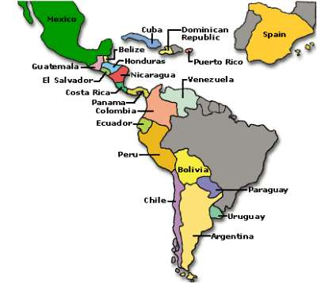
El mundo hispano-hablante The Spanish-speaking world

Slide 5
¿En que país de Suramérica NO se habla español? In which South American country Spanish is NOT spoken?
Brasil
Brazil

Slide 6
¿Cuántos hablantes nativos de español hay? How many native Spanish speakers are there? 350 millones 400 millones 500 millones
400 millones/million

Slide 7
¿Cuál es el país con el mayor número de hablantes nativos de español? Which is the country with the largest number of native Spanish speakers? Argentina España México
México

Slide 8
¿Cuántas personas componen la comunidad hispana en Estados Unidos? How large is the Hispanic community in the US? 10 millones 36 millones 25 millones
36 millones/million

Slide 9
Se estima que en 2050, Estados Unidos será el país con el mayor número de hablantes de español. Verdadero o falso? It is estimated that by 2050, the US will be the country with the largest Spanish speaking population in the world. True or false?
Verdadero
True

Slide 10
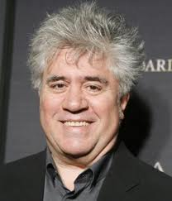
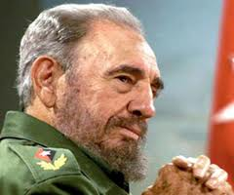
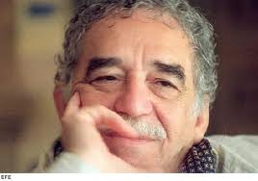
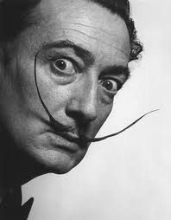
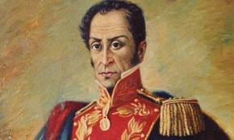
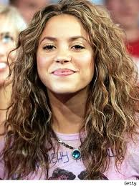
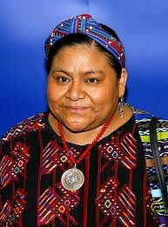
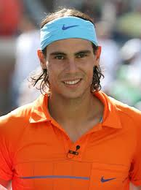
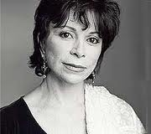
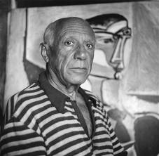
Gente conocida del mundo hispano-hablante, del presente y del pasado. ¿Quiénes son? Well-known people from the Spanish-speaking world, from the present and the past. Who are they?

Slide 11
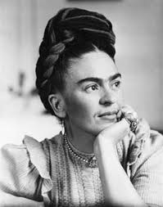
El arte Art ¿Quiénes son? Who are they?
Pablo Picasso Frida Kahlo Salvador Dalí

Slide 12
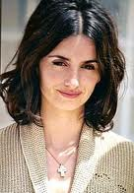
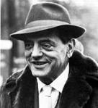
El cine Cinema ¿Quiénes son? Who are they?
Luis Buñuel Pedro Almodóvar Penélope Cruz

Slide 13
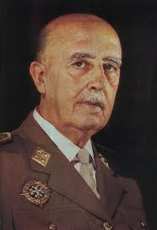
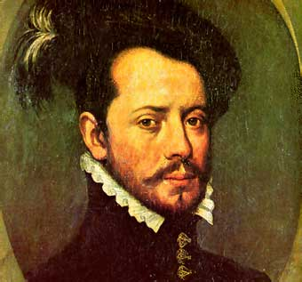
La historia History ¿Quiénes son? Who are they?
Hernán Cortés Francisco Franco Simón Bolívar

Slide 14
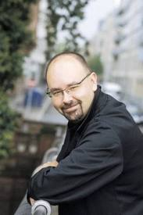
La literatura Literature ¿Quiénes son? Who are they?
Gabriel García Márquez Carlos Ruiz Zafón
Isabel Allende

Slide 15
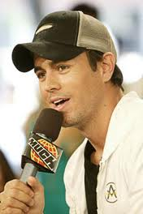
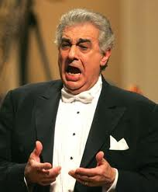
La música Music ¿Quiénes son? Who are they?
Shakira Plácido Domingo Enrique Iglesias

Slide 16
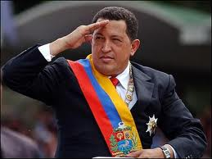
La política Politics ¿Quiénes son? Who are they?
Fidel Castro Hugo Chávez Cristina Kirchner

Slide 17
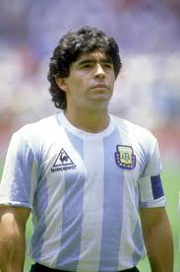
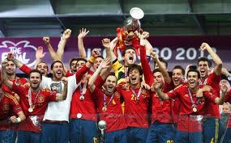
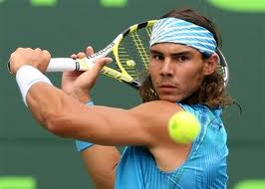
El deporte Sport ¿Quiénes son? Who are they?
La Roja (Selección Española de Fútbol)
Rafael Nadal Diego Maradona

Slide 18
Algunos vídeos Some videos Pablo Picasso Paintings http://www.youtube.com/watch?v=UQTO0BakU6c Interview with Isabel Allende http://www.youtube.com/watch?v=tVUlJFaDpLM Interview with Fidel Castro http://www.youtube.com/watch?v=qbUgUJuI6Ak

Slide 19
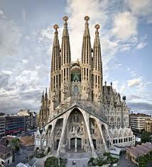
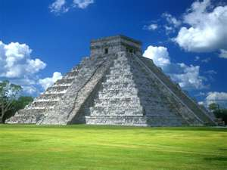
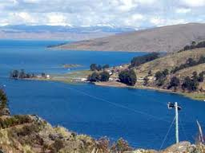
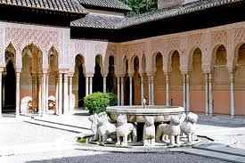
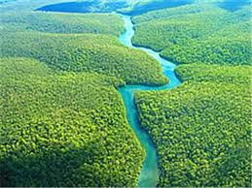
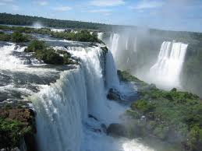
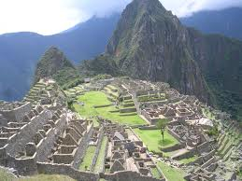
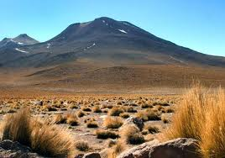
Lugares conocidos del mundo hispano-hablante. ¿Qué son y dónde están? Well-known places in the Spanish-speaking world. What are they and where are they?

Slide 20
La Alhambra (Granada, España)
La Sagrada Familia (Barcelona, España)

Slide 21
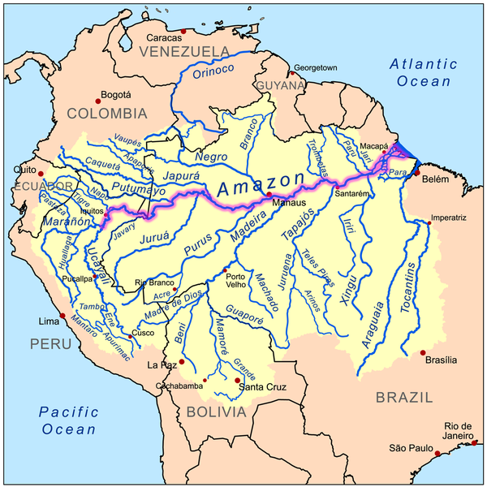
El Río Amazonas
(Brasil, Colombia, Perú)

Slide 22
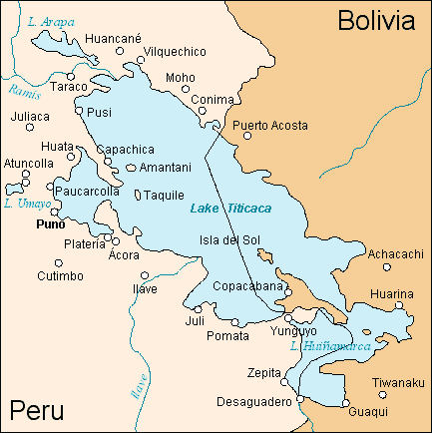
El Lago Titicaca
(Bolivia, Perú)

Slide 23
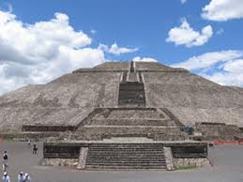
Machu Picchu (Perú) Pirámide del Sol (México)

Slide 24
Desierto de Atacama (Chile)
Cataratas del Iguazú (Argentina, Brasil)

Slide 25
Algunos vídeos Some videos La Alhambra de Granada http://www.youtube.com/watch?v=v4IdRYh3034&feature=relmfu El Río Amazonas http://www.youtube.com/watch?v=R_fyb3TgJ_8 Cataratas del Iguazú http://www.youtube.com/watch?v=lgPeQGT0NZQ

